Slide 1
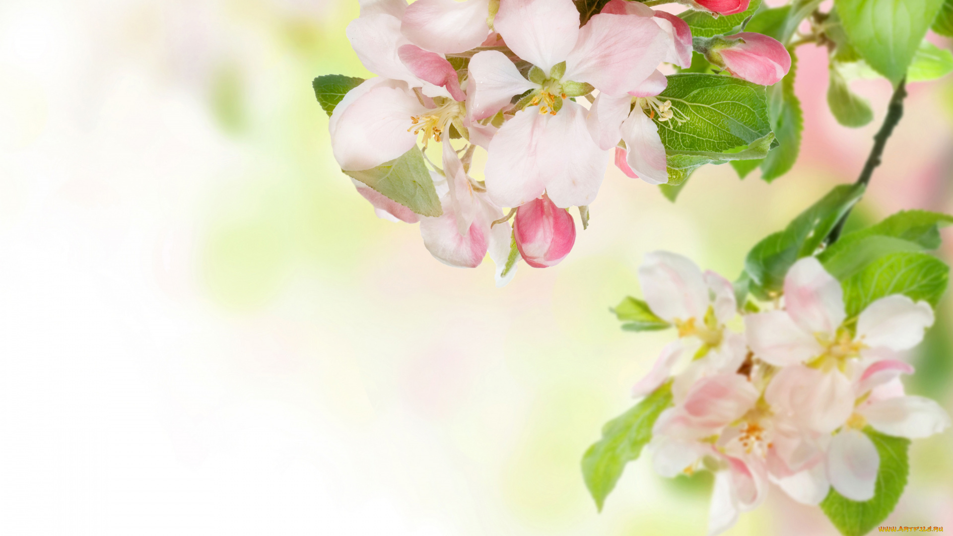
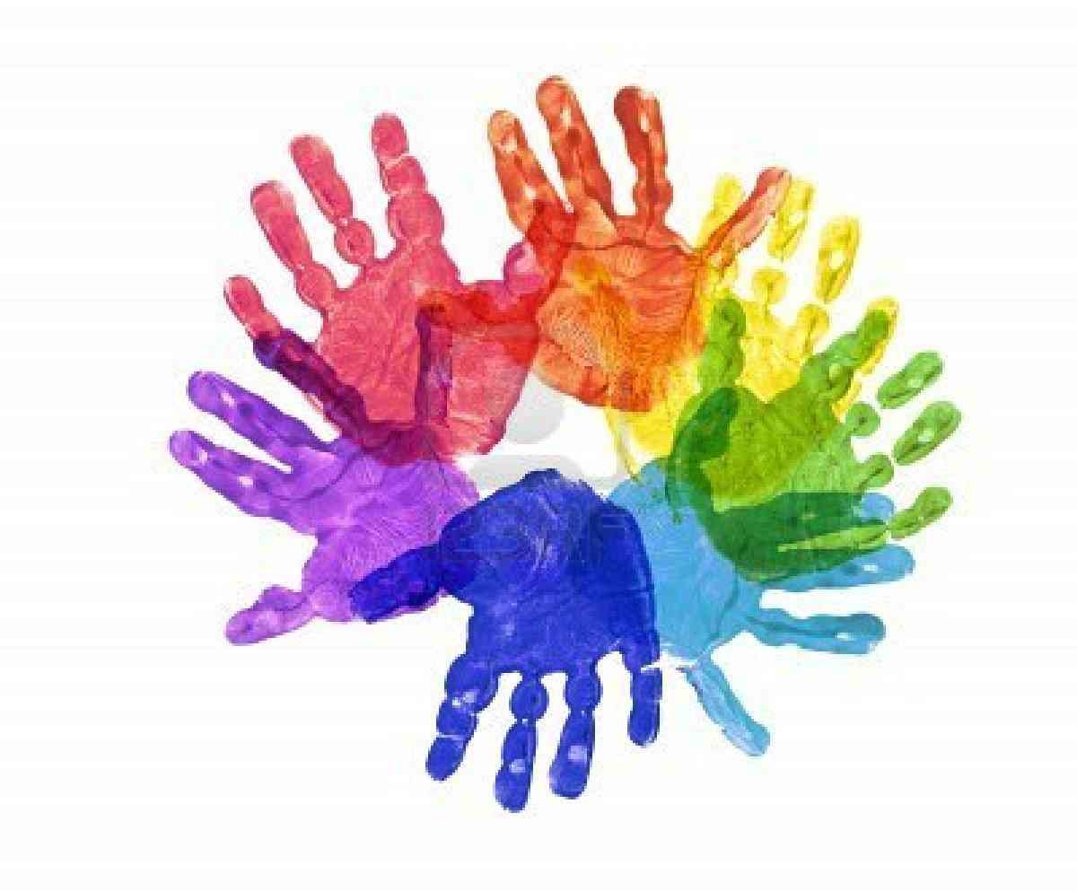
Муниципальное бюджетное дошкольное образовательное учреждение
«Детский сад комбинированного вида № 38»
141300 г. Сергиев Посад, ул. 2-ой Кирпичный завод, д.22Б.
Тел./факс 8(496)54-9-18-92
Творческий проект
«Развитие мелкой моторики у дошкольников посредством нетрадиционной
техники рисования»
Воспитатель
Корнилова Светлана Александровна
2020 учебный год

Slide 2
«Детство – каждодневное открытие мира, поэтому надо сделать так,
чтобы оно стало, прежде всего, познанием человека и Отечества, их красоты и величия»
«Истоки способностей и дарования детей – на кончиках пальцев.
От пальцев, образно говоря, идут тончайшие нити – ручейки, которые питают источник
творческой мысли.
Другими словами: «Чем больше мастерства в детской руке, тем умнее ребенок».
В. А. Сухомлинский.
Все дети любят рисовать.
Испытав интерес к творчеству, они сами находят нужные способы.
Но далеко не у всех это получается, тем более, что многие дети только начинают
овладевать художественной деятельностью.
Дети любят узнавать новое, с удовольствием учатся.
Именно обучаясь, получая знания, навыки ребенок чувствует себя уверенно.
Рисование необычными материалами, оригинальными техниками позволяет
детям ощутить незабываемые положительные эмоции.
Нетрадиционное рисование доставляет детям множество положительных эмоций,
раскрывает новые возможности использования хорошо знакомых им предметов
в качестве художественных материалов, удивляет своей непредсказуемостью.
Оригинальное рисование без кисточки и карандаша расковывает ребенка, позволяет почувствовать краски,
их характер, настроение. Незаметно для себя дети учатся наблюдать, думать, фантазировать.
Воспитатель должен пробудить в каждом ребенке веру в его творческие способности, индивидуальность,
неповторимость, веру в то, что он пришел в этот мир творить добро и красоту, приносить людям радость.
Актуальность состоит в том, что знания не ограничиваются рамками программы.
Дети знакомятся с разнообразием нетрадиционных способов рисования, их особенностями,
многообразием материалов, используемых в рисовании, учатся на основе полученных знаний
создавать свои рисунки.

Slide 3
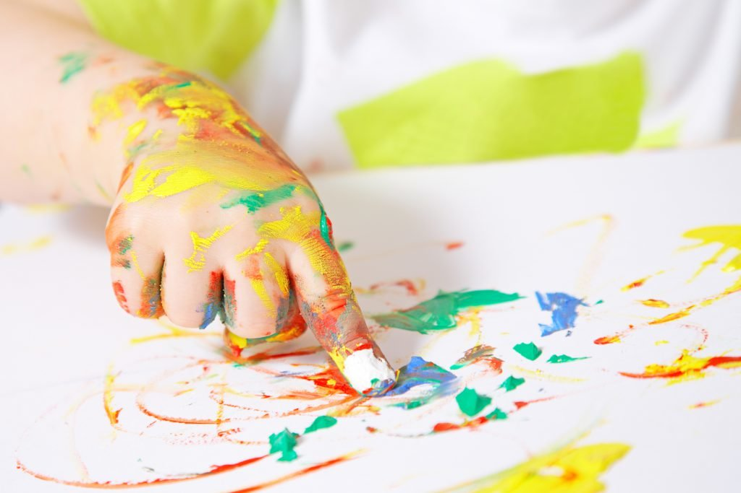
Таким образом, развивается творческая личность, способная применять
свои знания и умения в различных ситуациях.
Цель:
Формировать умение воплощать полученные знания о средствах
выразительности в собственном творчестве; развивать у детей творческие
способности и формировать интерес к нетрадиционному образованию.
Задачи:
1. Развивать интерес к различным техникам нетрадиционного художественного творчества.
2. Прививать умение производить точные движения кистью, нетрадиционными материалами.
3. Формировать целостную картину мира.
4. Расширять кругозор детей.
5. Учить создавать свой неповторимы образ в рисунках по нетрадиционному рисованию,
используя различные техники рисования.
6. Изучить учебную, справочную, научно-методическую литературу.
7. Систематизировать изученную литературу.

Slide 4
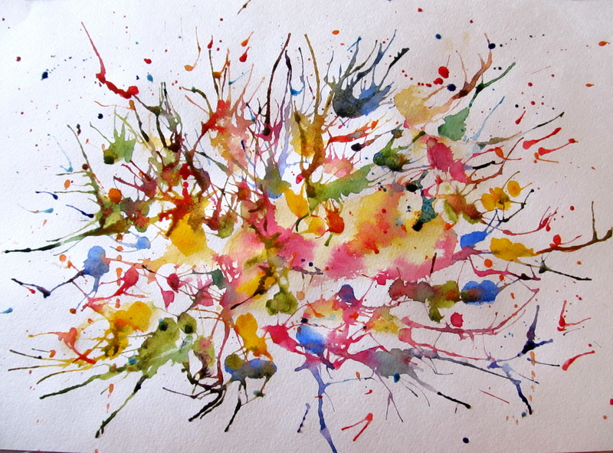
Моя работа заключается в использовании нетрадиционных техник в рисовании
в младшей группе. Рисование нетрадиционными способами, увлекательная,
завораживающая деятельность, которая удивляет и восхищает детей.
Важную роль в развитии ребёнка играет развивающая среда.
Нетрадиционные техники рисования – это способы создания нового,
оригинального произведения искусства, в котором гармонирует все:
и цвет, и линия, и сюжет. Это огромная возможность для детей думать,
пробовать, искать, экспериментировать, а самое главное, самовыражаться.
Нетрадиционные подходы к организации образовательной деятельности
«Художественное творчество», вызывают у детей желание рисовать,
дети становятся более раскованными, уверенными, у них развивается фантазия,
творческое воображение, мышление, любознательность.
Необычные материалы и оригинальные техники привлекают детей тем,
что здесь не присутствует слово «Нельзя», можно рисовать чем хочешь и как хочешь.
Дети ощущают положительные эмоции, а по эмоциям можно судить о настроении
ребёнка, о том, что его радует, что его огорчает.

Slide 5

Работу проводила поэтапно:
на первом этапе – репродуктивном, велась активная работа с детьми
по обучению нетрадиционным техникам рисования, по ознакомлению с
различными средствами выразительности.
на втором этапе – конструктивном, велась активная работа по совместной
деятельности детей друг с другом, сотворчество воспитателя и детей
по использованию нетрадиционных техник в умении передавать выразительный образ.
Мною были использованы следующие средства:
-Совместная деятельность воспитателя с детьми;
-Самостоятельная деятельность детей;
Применяла такие методы:
-словесные,
-наглядные,
-практические,
-игровые.
Мною были подготовлены выставки детских рисунков для родителей.
Для родителей подготовила несколько консультаций.
А так же составила конспекты занятий по нетрадиционному рисованию.
Перспектива:
Продолжить работу по освоению новых нетрадиционных техник рисования.
Планирование работы по самообразованию

Slide 6
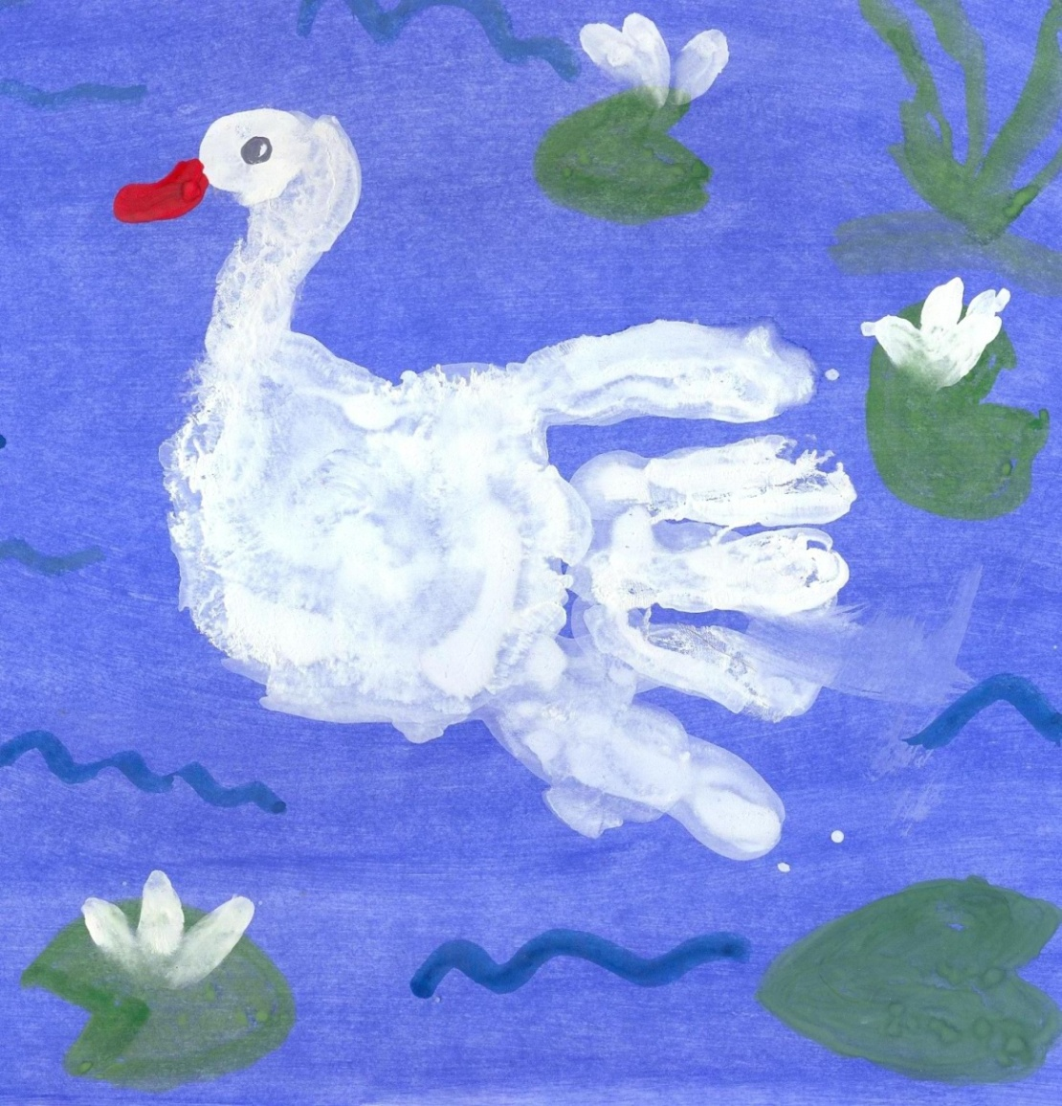
Сроки. Этап. Содержание работы.
В течение года Организационно - теоретический Повышение своего профессионального уровня,
развитие любознательности и познавательной активности Подбор и изучение психолого– педагогической,
методической литературы.
Октябрь – апрель.
Накопительное - практическое.
Изучение методики нетрадиционного рисования в Интернете.
Проведение нетрадиционных техник рисования с детьми дошкольного возраста, консультации,
участие в конкурсах, привлечение родителей к организации деятельности с использованием нетрадиционных
техник рисования.
Май.
Заключительный .Повышение познавательного интереса, дошкольников и их родителей
в организации деятельности с использованием нетрадиционных техник рисования.
Самоанализ и самооценка проделанной работы в своей группе

Slide 7

На организационно – теоретическом этапе , для повышения уровня своей компетентности
в данном направлении, проходила изучение литературы, касаемо вопросов по теме моего самообразования:
1. От рождения до школы. Основная общеобразовательная
программа дошкольного образования /
под ред. Н. Е. Вераксы, Т. С. Комаровой, М. А. Васильевой. – М.: Мозаика-Синтез, 2010. – 304 с.
2. Бардышева Т. Ю. Здравствуй, пальчик. Пальчиковые игры. – М.: «Карапуз», 2007.
4. Ермакова И. А. Развиваем мелкую моторику у малышей. – СПб: Изд. дом «Литера», 2006.
5. «Методика обучения изобразительной деятельности» под редакцией Т. С. Комаровой.
6. Лыкова И. А. «Дидактические игры и занятия. Художественное воспитание и развитие детей 1–7 лет».
Методическое пособие для специалистов дошкольных образовательных учреждений. «Карапуз-дидактика».
Творческий центр СФЕРА. Москва 2009 г.
7. Лыкова И. А. «Программа художественного воспитания, обучения и развития детей 2–7 лет. Цветные ладошки».
8. Лыкова И. А. «Методические рекомендации к программе «Цветные ладошки». «Карапуз-дидактика».
Творческий центр СФЕРА. Москва 2009 г.
10. Тимофеева Е. Ю., Чернова Е. И. Пальчиковые шаги. Упражнения на развитие мелкой моторики. –СПб:
Корона-Век, 2007.
11. Фатеева А. А. «Рисуем без кисточки».
12. Цквиария Т. А. Нетрадиционные техники рисования. Интегрированные занятия в ДОУ

Slide 8

На накопительно – практическом этапе при проведении работы по самообразованию,
мной использовался метод нетрадиционного рисования, который включал в себя:
- Занятие «Бусы для мамы» (рисование пальчиками,
- Занятие «Дерево в снегу», «Чудесные цветы», «Кораблик для папы», (рисование ватными палочками);
- Занятие «Украсим елочку» (метод тычка);
- Занятие «Воздушные шарики» (оттиск смятой бумаги)
Для родителей, с целью заинтересовать их нетрадиционной техникой рисования, провела следующую работу:
Консультация «Значение мелкой моторики у детей дошкольного возраста через
нетрадиционную технику рисования» (сентябрь)
2. Консультация «Рисуем штампами овощей и фруктов» (октябрь)
3. Консультация «Ум ребенка на кончиках пальцев»(Декабрь)
5. Консультация «Советы по рисованию для дошкольников» (январь)
6. Консультация «Учимся играя» (февраль)
7. Консультация «Рисуем ладошками» (март)
8. Консультация «Развитие мелкой моторики дошкольников с помощью нетрадиционных техник рисования» (апрель)
На заключительном этапе была проведена самооценка проделанной работы.
Таким образом, проведя методическую и воспитательно-образовательную работу по данному направлению,
я повысила свою педагогическую компетентность в области использования нетрадиционных техник рисования,
как средства образовательной деятельности детей в условиях реализации ФГОС ДОУ.
Ниже предоставлены фотографии о проделанной работе.

Slide 9
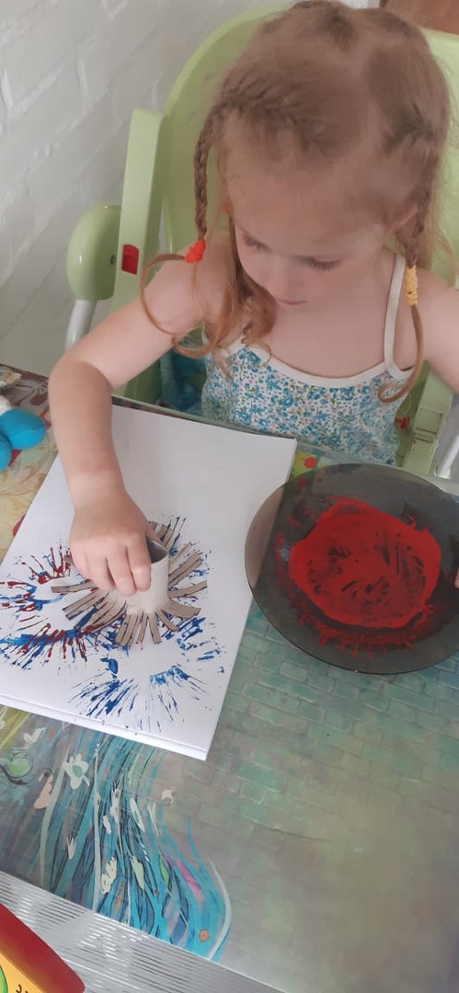
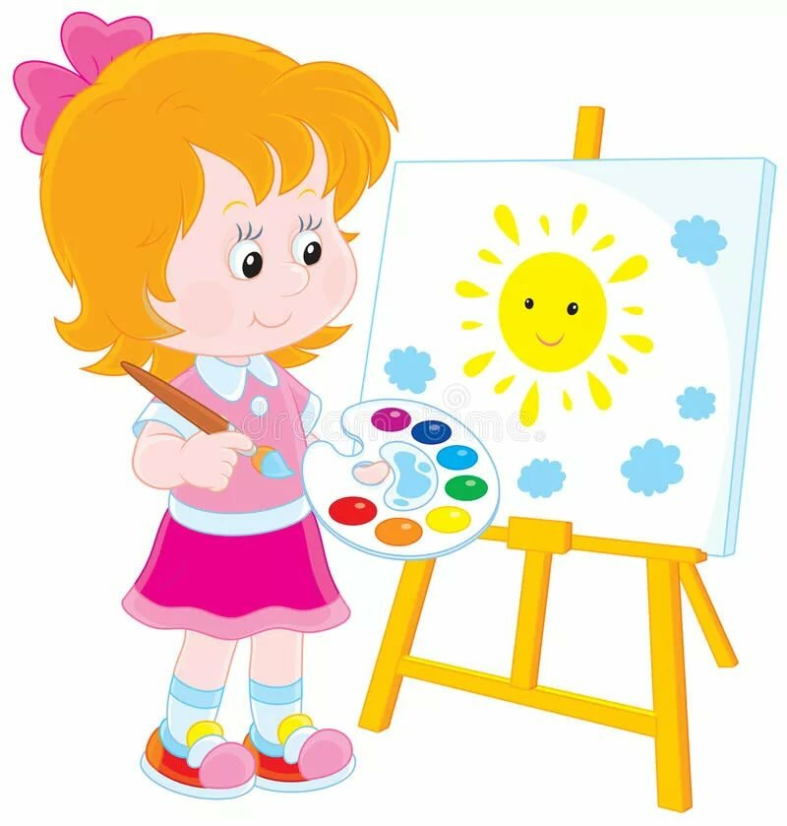
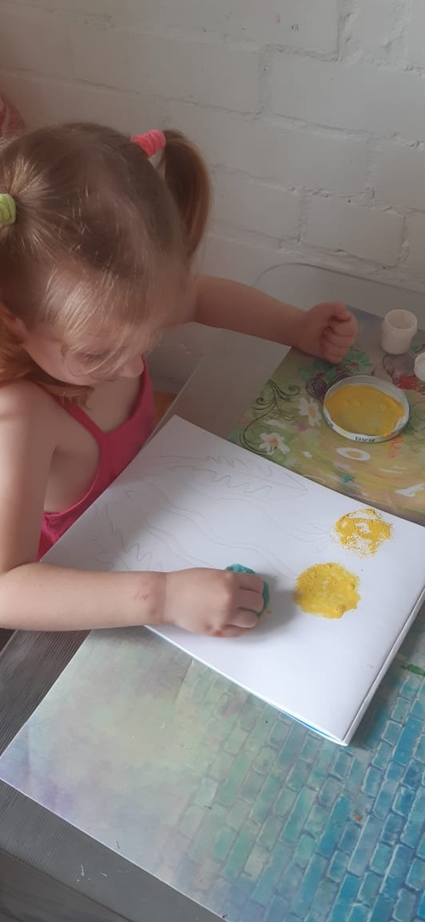

Slide 10
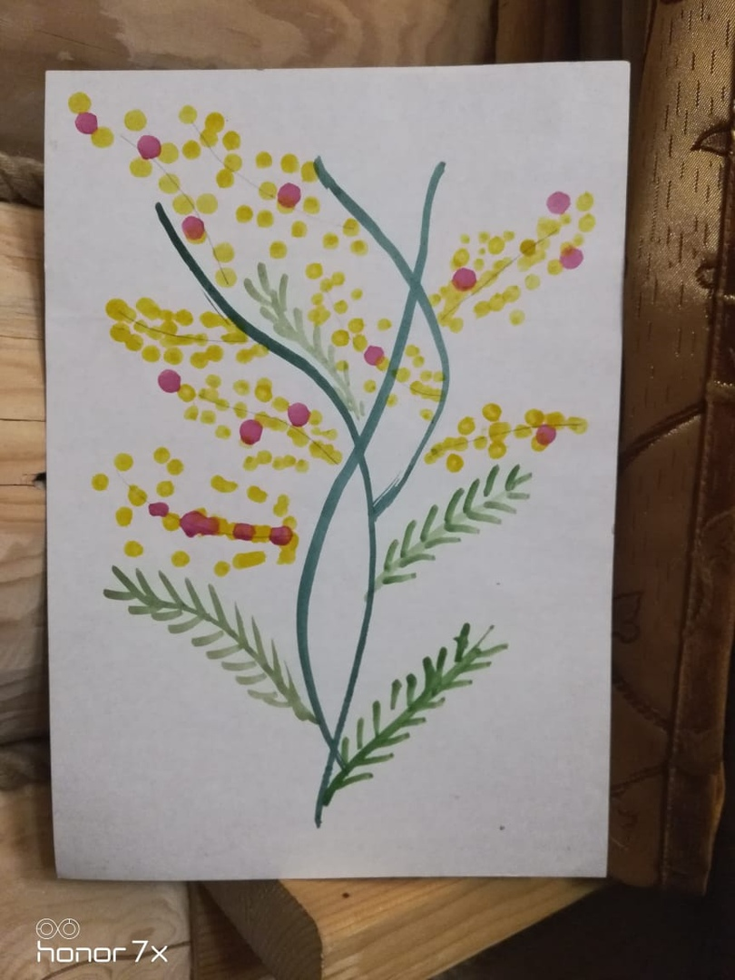
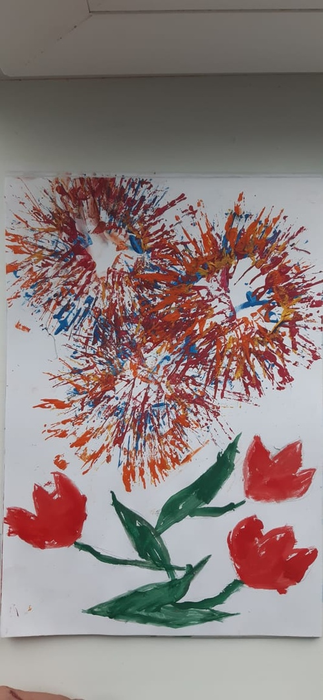

Slide 11
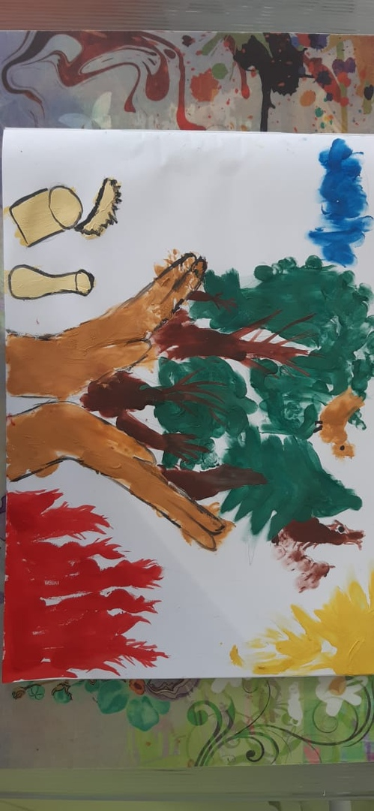
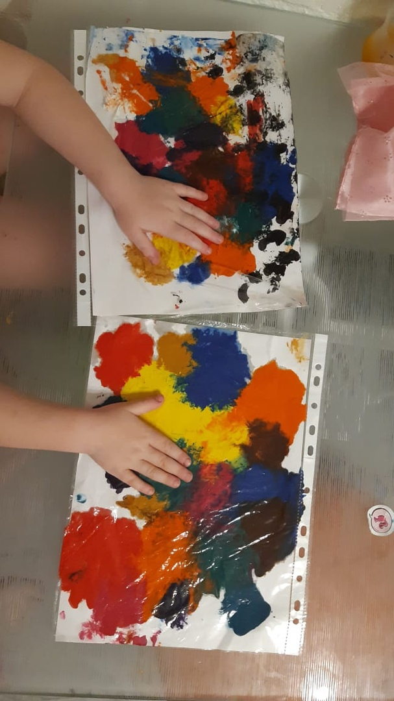
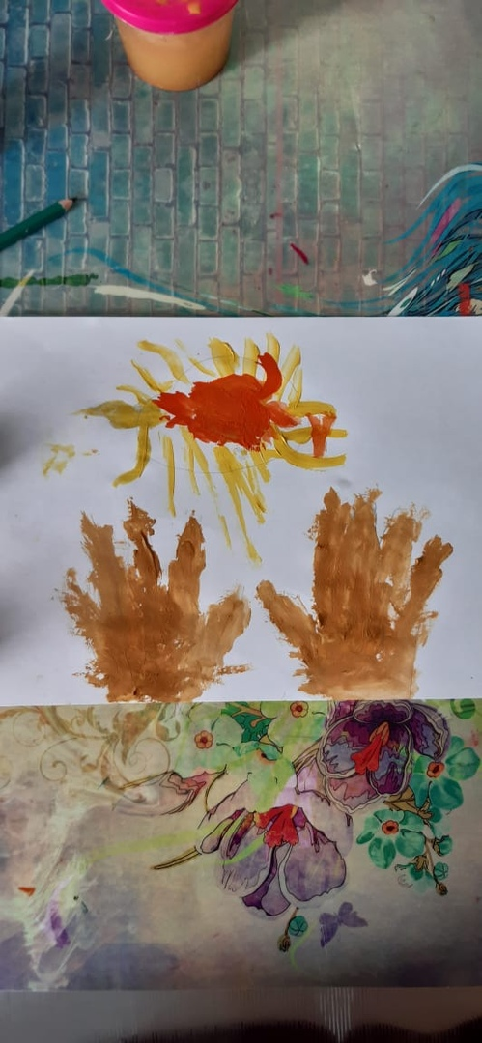

Slide 12
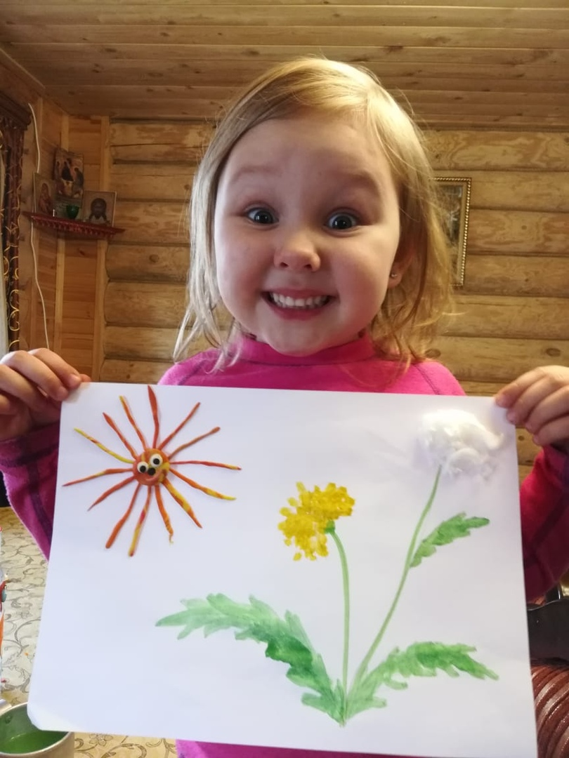
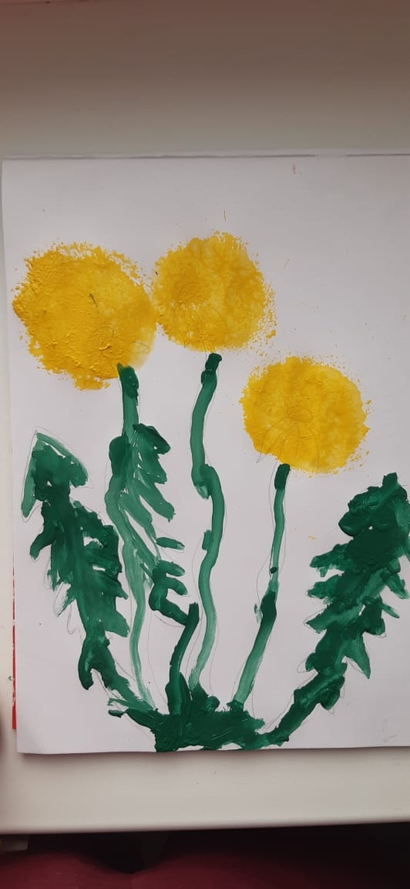

Slide 13
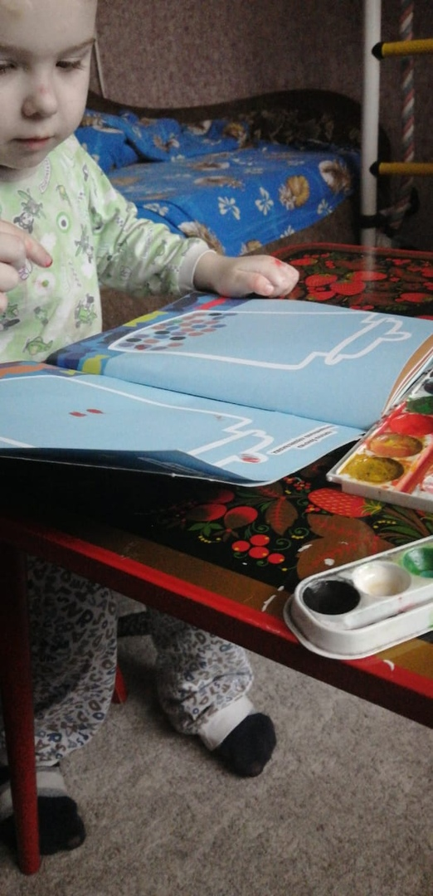
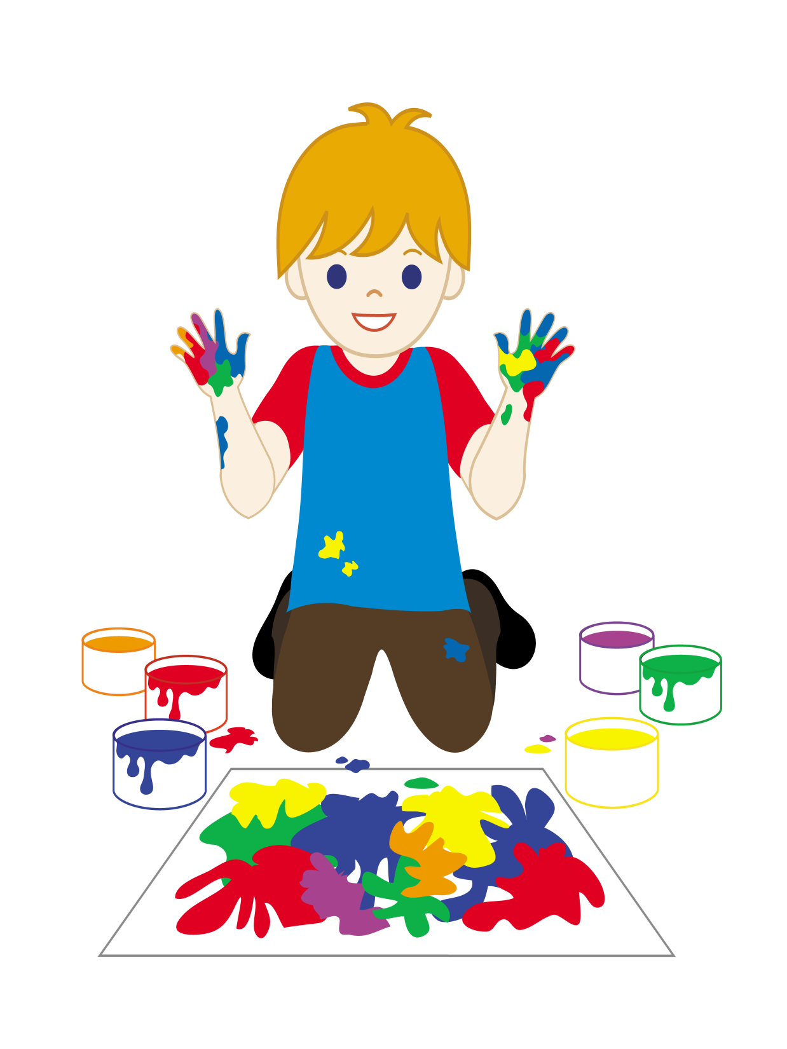
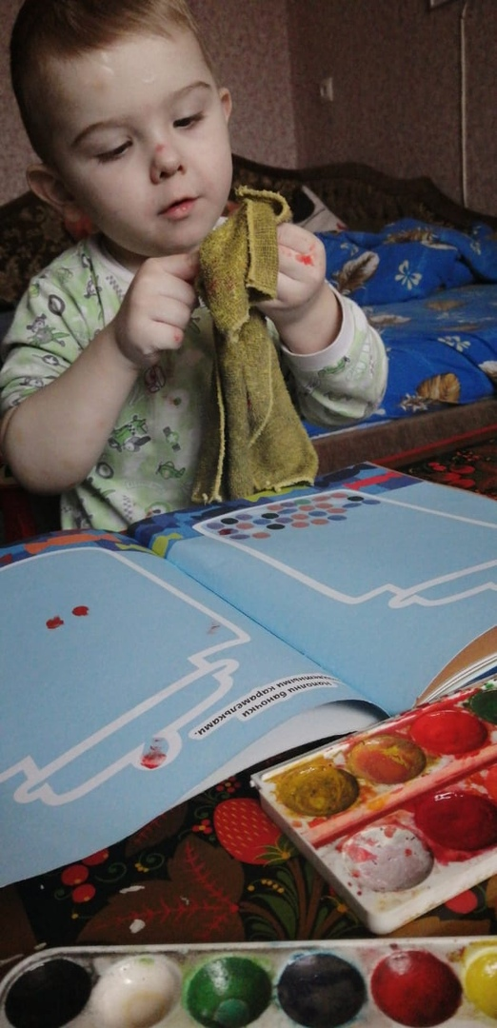

Slide 14
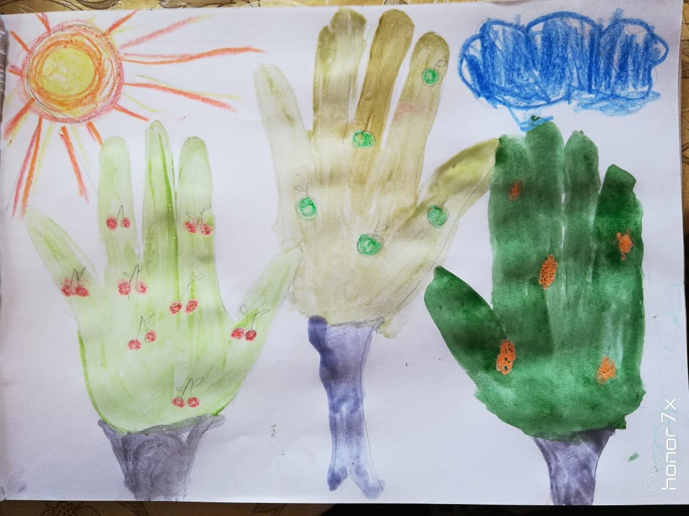

Slide 15

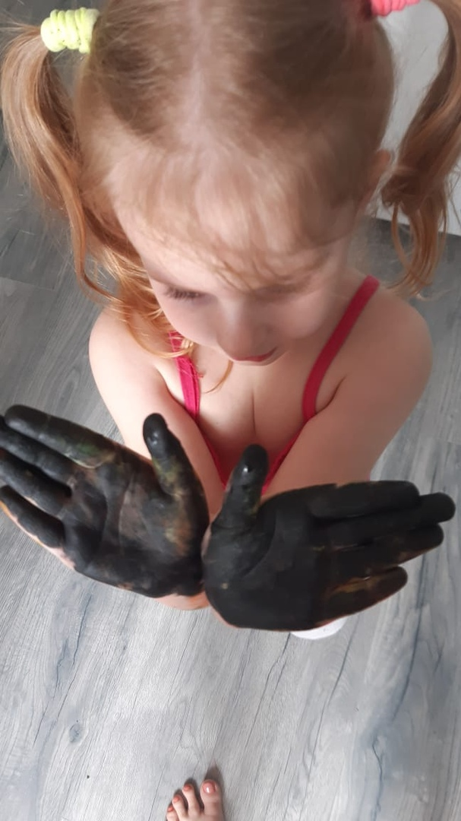
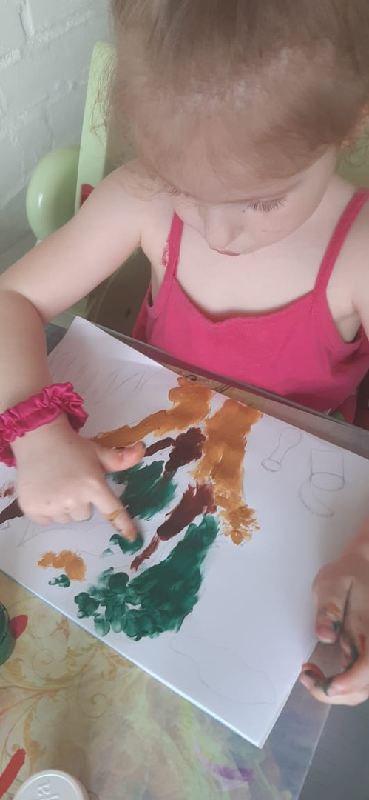

Slide 16
Спасибо за внимание!

